Slide 1
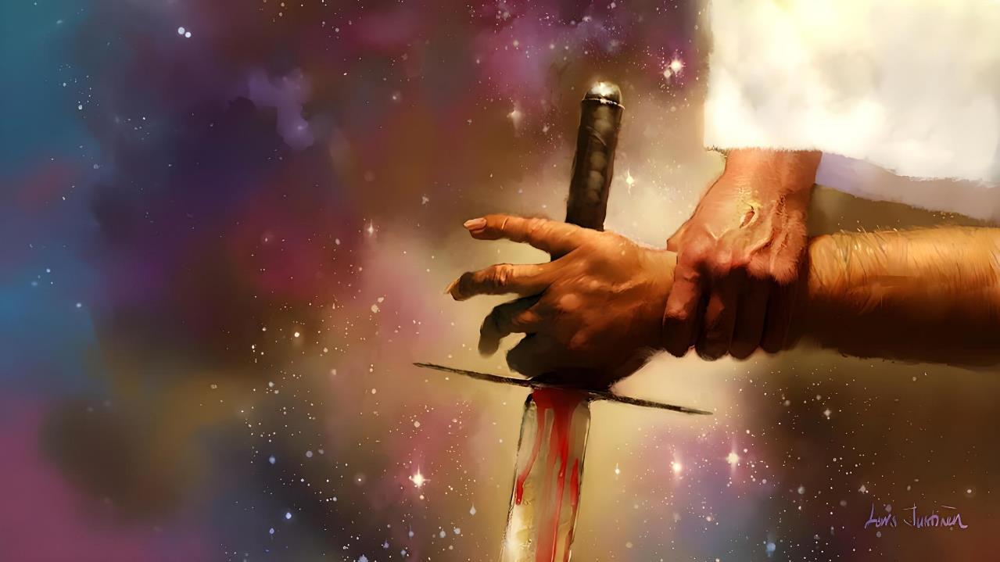
HET CONFLICT ACHTER ALLE CONFLICTEN
Les 4 voor 25 oktober 2025

Slide 2
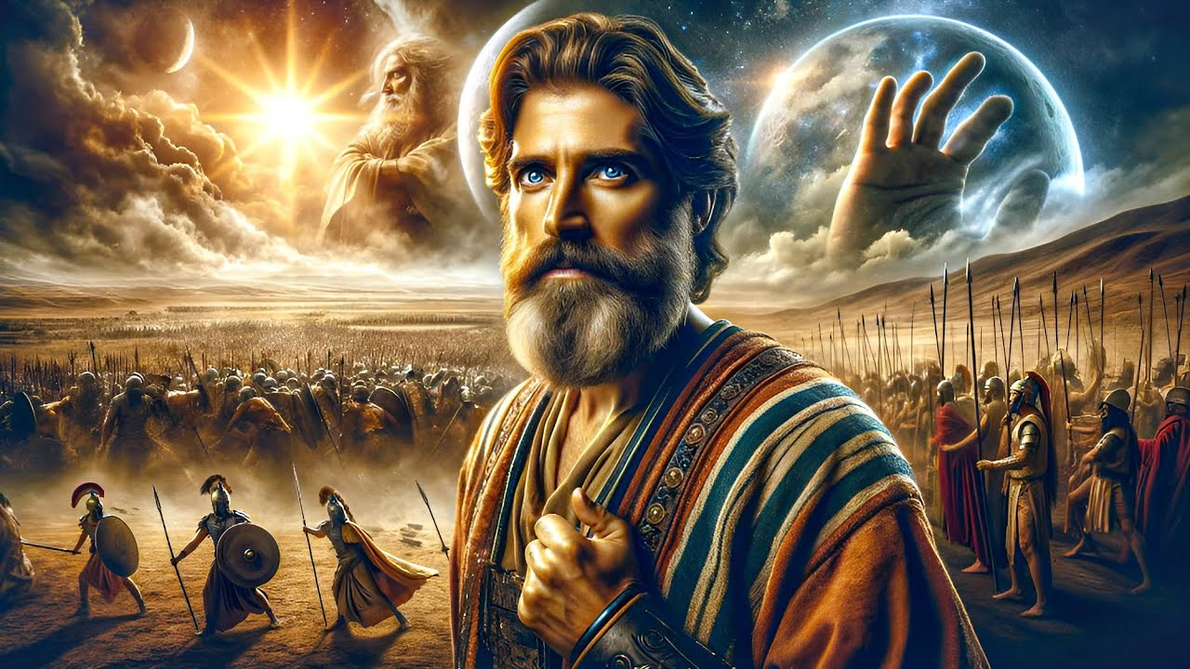
“En er is geen dag geweest als deze, daarvoor niet en ook daarna niet, waarop de HEERE de stem van een mens zó verhoorde. De HEERE streed immers voor Israël.”
Jozua 10:14, HSV

Slide 3

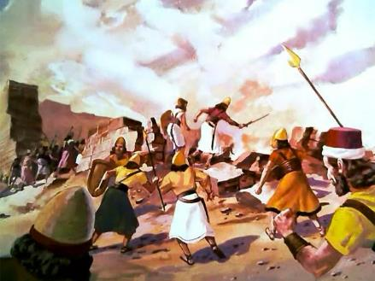
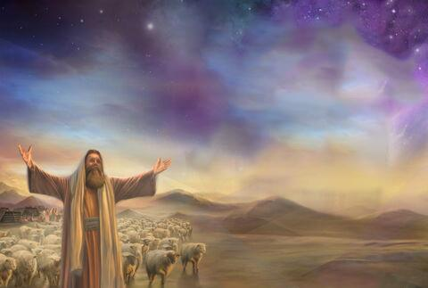
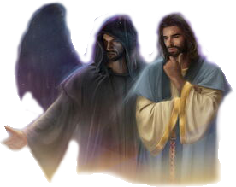
De verovering van Kanaän was een vernietigingsoorlog in opdracht van God. Maar als God liefde is, waarom gaf Hij dan opdracht tot zo'n bloedbad?
Om een glimp op te vangen van de redenen voor deze gebeurtenissen, moeten we inzoomen.
We moeten onze blik verbreden tot voorbij het zichtbare, totdat we het conflict kunnen waarnemen dat achter alle conflicten ligt (inclusief de verovering van Kanaän): het grote conflict tussen Christus en Satan, tussen goed en kwaad.
De partijen in conflict:
  De Prins van Gods leger.
  De prins van het leger van het kwaad.
  De machtigste krijger.
De strategieën van conflicten:
  God vecht voor ons.
  Wij vechten voor God.

Slide 4
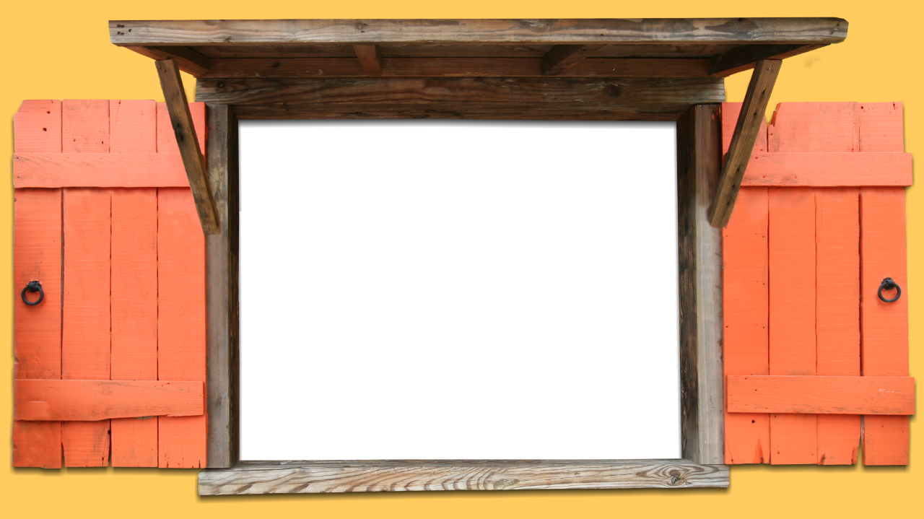
DE PARTIJEN IN CONFLICT

Slide 5


DE PRINS VAN GODS LEGER
“Hij zei: Nee, maar Ik ben de Bevelhebber van het leger van de HEERE. Nu ben Ik gekomen. Toen wierp Jozua zich met het gezicht ter aarde, boog zich neer en zei tegen Hem: Wat wil mijn Heere tot Zijn dienaar spreken?” (Jozua 5:14)
zondag
Toen Jozua in de buurt van Jericho bad om goddelijke leiding te zoeken om de stad in te nemen, stond er een krijgsman met getrokken zwaard voor hem (Joz. 5:13).
Toen hij door Jozua werd ondervraagd, ontkende deze man dat hij tot enig aards leger behoorde. Hij was de Bevelhebber van Gods leger (Joz. 5:14).
Door aanbidding te eisen, liet hij zien dat hij God zelf was, in de persoon van Jezus – bekend als Michaël in het boek Daniël (Joz. 5:15; Dan. 12:1).
Het gebed was verhoord. Tot Jozua's opluchting nam God zelf het bevel over de operatie. Als Israëls zichtbare bevelhebber mocht Jozua alleen de bevelen van de ware opperbevelhebber opvolgen: God.

Slide 6

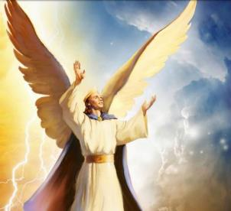
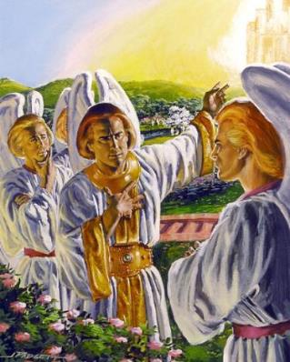
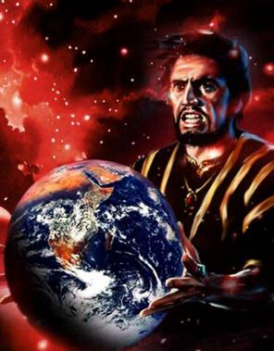
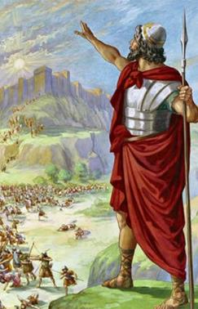
DE PRINS VAN HET LEGER VAN HET KWAAD
maandag
“Nu dan, geef mij dit bergland, waarover de HEERE op die dag gesproken heeft. U hebt zelf immers op die dag gehoord dat daar de Enakieten waren, en grote versterkte steden. Misschien zal de HEERE met mij zijn, zodat ik hen verdrijf, zoals de HEERE gesproken heeft!” (Jesaja 14:12)
We kunnen zeggen dat hij de oorlog heeft uitgevonden. Hij werd geschapen als prins; een cherubijn van de hoogste rang; aan de zijde van God; lopend op brandende kolen; kostbaar; perfect... (Ezech. 28:12-15).
Begiftigd met een vrije wil – zoals alle intelligente wezens die door God zijn geschapen – besloot Lucifer in opstand te komen en zich Gods troon toe te eigenen (Jes. 14:12-14).
Hoewel zijn opstand mislukte, is het universum sindsdien in oorlog gehuld. Nadat Satan en zijn engelen de aarde hebben overgenomen, hebben ze maar één doel: Gods plannen om de mensheid te redden te dwarsbomen.
De verovering van Kanaän was een belangrijke veldslag in deze oorlog.

Slide 7

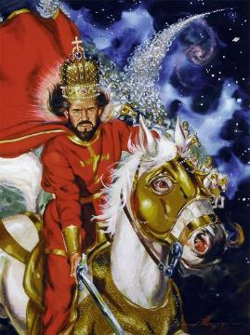
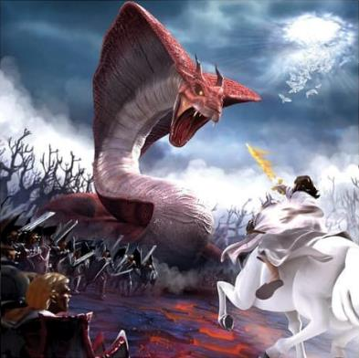
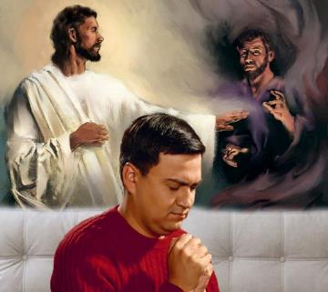
DE MACHTIGSTE KRIJGER
dinsdag
“De HEERE is een Strijder, HEERE is Zijn Naam” (Exodus 15:3)
God zelf wordt voorgesteld als een "krijgsman", de machtigste krijger in de strijd. (Ex. 15:3; Ps. 24:8).
Maar God is niet in oorlog met mensen, maar met de geestelijke machten waaraan zij zich vastklampen. Daarom worden de plagen voorgesteld als een oorlog tegen de goden van Egypte, dat wil zeggen, de demonen (Ex. 12:12; Deut. 32:17).
God verlangt ernaar het kwaad van de aarde uit te roeien. Daarom verdreef Hij degenen uit Kanaän die ervoor hadden gekozen om de kant van Satan te kiezen, en schonk het land aan de mensen die de kant van Hem hadden gekozen.
Vandaag de dag duurt de oorlog voort, maar niet over grondgebied. De strijd is voor elk gezin, voor elk individu. Er is geen neutraal terrein. We zijn bij God of bij de vijand.

Slide 8
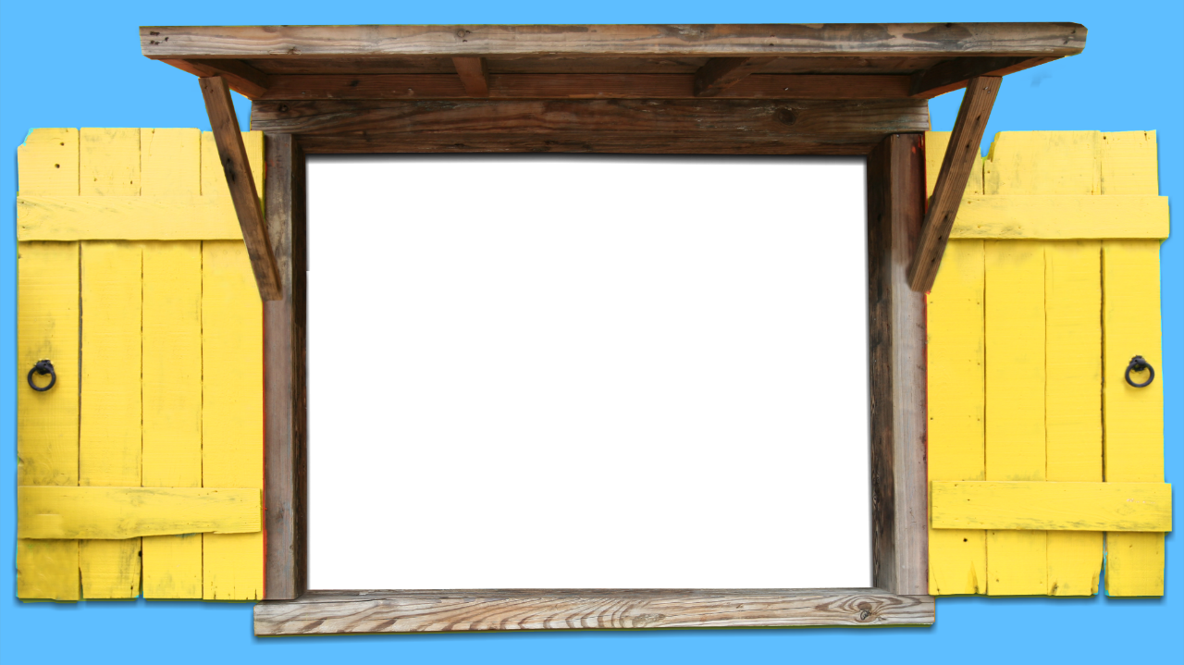
DE STRATEGIEËN VAN CONFLICTEN

Slide 9

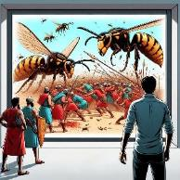
GOD VECHT VOOR ONS
woensdag
“De HEERE zal voor u strijden, en ú moet stil zijn” (Exodus 14:14)
Hij bracht het Egyptische leger tot zinken in de Rode Zee (Ex. 14:24-28)
Hij gebruikte hagel tegen de Kanaänieten (Joz. 10:11)
Hij vernietigde degenen die Elia verachtten (2 Kon. 1:9-10)
Hij stuurde beren tegen degenen die Elisa bespotten (2 Kon. 2:23-24)
Hij bereikte vrede door het Syrische leger te verblinden (2 Kon. 6:14-23)
Hij liet de Ammonieten en de Moabieten met elkaar vechten (2 Kron. 20:15-17, 22-24)
Hij doodde 185.000 Assyriërs in één nacht (2 Kon. 19:35)
Hij stuurde een dodelijke ziekte naar Herodes (Hand. 12:21-23)
Gods oorspronkelijke plan was om Kanaän met bovennatuurlijke middelen te veroveren, zonder dat Israël hoefde te vechten (Exodus 23:28). Als het niet door het ongeloof van de mensen was geweest, zou dit zijn gebeurd.
De Bijbel geeft enkele voorbeelden van wat God kan doen om zijn volk te bevrijden, zonder dat ze de wapens hoeven op te nemen tegen hun vijanden:

Slide 10

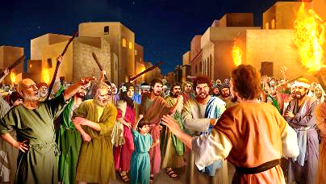
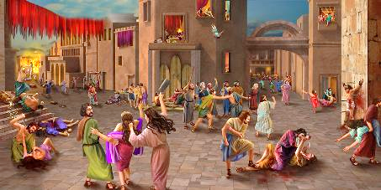

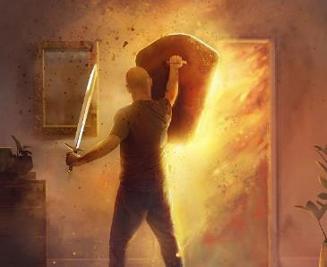
WIJ VECHTEN VOOR GOD
donderdag
“En zij sloegen alles wat in de stad was, met de ban, met de scherpte van het zwaard, van de man tot de vrouw toe, van het kind tot de oude, en tot het rund, het schaap en de ezel toe.” (Jozua 6:21)
Net als bij de mensen voor de zondvloed, of bij Sodom en Gomorra, hadden de Kanaänieten de grenzen van de genade overschreden en zich bij Satan aangesloten (Gen. 6:5; 18:20-21; 15:16).
Ze waren allemaal voorbestemd voor de tweede dood, de eeuwige dood. Het verlengen van hun leven hier zou hun uiteindelijke bestemming niet veranderen. En God stond Israël toe om bij deze gelegenheid (de verovering van Kanaän) actief deel te nemen aan de slachting.
Waarom zou je het niet zelf doen, zoals Hij van plan was? Vanwege hun ongeloof. Israëls eerste kennismaking met oorlog was nadat hij had verklaard: "Is de HEER onder ons of niet?" (Exodus 17:7-9).
Door actief deel te nemen aan de strijd (fysiek voor hen, spiritueel voor ons), ontwikkelen we een onvoorwaardelijk vertrouwen in Gods hulp.

Slide 11

"Gevechten moeten elke dag worden uitgevochten. Er is een grote oorlog gaande over elke ziel, tussen de vorst van de duisternis en de Vorst van het leven. Als Gods vertegenwoordigers moeten jullie je aan Hem overgeven, zodat Hij de strijd voor jullie kan plannen, leiden en strijden, met jullie medewerking. De Vorst van het leven staat aan het hoofd van Zijn werk. Hij moet bij je zijn in je dagelijkse strijd met jezelf, opdat je trouw mag zijn aan principes; dat hartstocht kan worden bedwongen door de genade van Christus wanneer men strijdt om de heerschappij; opdat u meer dan overwinnaar wordt door Hem die ons heeft liefgehad.“
Ellen G. White (Conflict en moed, 21 april)

